Slide 1
广东版 物理
第2讲 闭合电路欧姆定律的应用

Slide 2

知识梳理
一、电源的电动势
1.电源:是把其他形式的能转化为电能的装置。
2.电动势E:
(1)物理意义:反映电源把其他形式的能转化为电能的本领。
(2)大小:数值上等于将单位正电荷从负极移到正极非静电力做的功。确 定的电源,电动势为定值,不随电路情况变化;不同种类的电源,电动势不 同,电动势越大,非静电力做功本领越大。
(3)单位:伏特(V)

Slide 3
3.内阻:电源内部的电阻。
二、闭合电路欧姆定律的应用
1.闭合电路的组成
(1)外电路:电源外部的电路。
(2)内电路:电源内部的电路。
外电路上的电压叫外电压,也叫路端电压。内电路上的电压叫内电压。
2.闭合电路欧姆定律的表达式:
I= ;E=U_{外}+U_{内};U=E-Ir。
3.路端电压U:外电路两端的电压,即电源的输出电压,U=E-Ir。
(1)当外电阻R增大时,I① 减小 ,内电压 ② 减小 ,路端电压③ 增 大 。当外电路断开时,I=0,U=E。

Slide 4
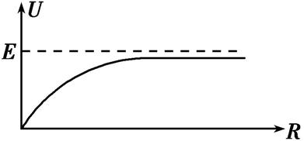
(2)当外电阻R减小时,I④ 增大 ,内电压⑤ 增大 ,路端电压⑥ 减 小 。当电源两端短路时,外电阻R=0,I_{短}= ,U=0。
(3)路端电压也可以表示为U=IR= = ,也可以得到路端电压随外
电阻增大而增大的结论。
用U-R图像表示,如图所示。
三、电源的功率与效率
1.电源的总功率:P_{总}=⑦ EI 。

Slide 5
2.电源的输出功率:P_{出}=⑧ UI ,式中U为路端电压。
3.电源内阻r上的发热功率(内电路消耗的电功率):P_{内}=⑨ I²r 。
它们之间的关系:P_{总}=P_{出}+P_{内}。
4.电源的效率:η= ×100%= ×100%。
当负载是纯电阻R时,电源的效率η= ,即电源的效率随外电阻R的增
大而增大。

Slide 6

一、单项选择题
1.下列关于电源电动势的说法正确的是 ( )
①电动势是用来反映电源将其他形式的能转化为电能本领大小的物理量
②外电路断开时的路端电压等于电源电动势
③用内电阻较大的电压表直接测量的电源正负极之间的电压值约等于电 源的电动势
④外电路的总电阻越小,则路端电压越接近电源的电动势
A.①②③④ B.①②③ C.①②④ D.②④

Slide 7
答案 B 电动势是表示电源把其他形式的能转化为电能本领大小的物
理量,①正确。由E=U+Ir知,当外电路断开时,I=0,U=E,②正确。由于电压 表电阻较大,I很小,则U≈E,③正确。外电路的总电阻越小,路端电压越小, ④错。正确选项为B。

Slide 8
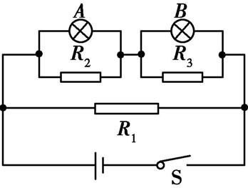
2.如图所示的电路中,灯泡A和B原来都是正常发光。忽然灯泡B比原来变 暗了些,而灯泡A比原来变亮了些,则电路中出现断路故障的是(设只有一处 出现了故障) ( )
A.R₂ B.R₃ C.R₁ D.灯B

Slide 9
答案 A 若R₂断路,R_{外}变大,路端电压变大,干路中电流减小,通过R₁的电
流增大,则流过B和R₃的电流都减小,B灯变暗,U_{B}减小,而U_{外}=U_{A}+U_{B},则U_{A}变
大,A变亮,A正确,同样方法可知:R₃断路时,B灯变亮,A灯变暗,B不正确;灯B 断路,B灯熄灭,D不正确;R₁断路时,外电路电阻变大,路端电压也变大,U_{A}、 U_{B}都变大,两灯都变亮,C不正确。

Slide 10
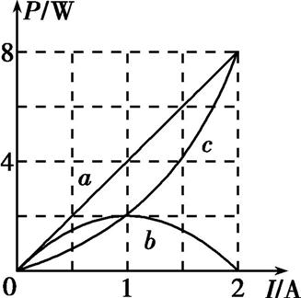
二、双项选择题
3.某同学将一直流电源的总功率P_{E}、输出功率P_{R}和电源内部的发热功率P_{r} 随电流I变化的图线画在了同一坐标上,如图中的a、b、c所示,根据图线可 知 ( )
A.反映P_{r}变化的图线是a
B.电源电动势为8 V

Slide 11
C.电源内阻为2 Ω
D.当电流为0.5 A时,外电路的电阻为6 Ω
答案 CD 由P_{E}=EI,P_{R}=EI-I²r,P_{r}=I²r可知,P_{E}对应a图线,P_{R}对应b图线,P_{r}对
应c图线,A不正确;由a图线知:8 W=2E,则E=4 V,B不正确;由c图线知:8 W=2² ·r,r=2 Ω,C正确;由a图线可知:I=0.5 A时,P_{E}=2 W,则由P_{E}= 得:2 W= ,
解得:R=6 Ω,D正确。

Slide 12
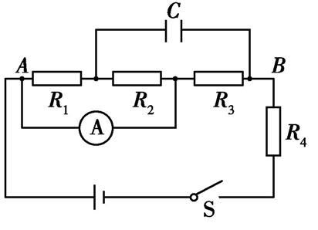
三、非选择题
4.如图所示,电路中接一电动势为4 V,内电阻为2 Ω的直流电源,电阻R₁、R ₂、R₃、R₄的阻值均为4 Ω,电容器的电容为30 μF,电流表的内阻不计,闭合开 关,当电路稳定后,
(1)求电流表的读数;

Slide 13
(2)求电容器所带的电荷量;
(3)如果断开开关,求通过R₂的电荷量。
答案 (1)0.4 A (2)4.8×10⁻⁵ C (3)2.4×10⁻⁵ C
解析 (1)I= = A=0.4 A
(2)U₃=IR₃=0.4×4 V=1.6 V
Q=CU₃=4.8×10⁻⁵ C
(3)在放电回路中,因R₁、R₂并联,且R₁=R₂,所以通过R₂的电荷量为 =2.4×10⁻⁵
C。

Slide 14

重难突破
重难一 电路的动态分析
1.程序法
电路结构的变化→R的变化→R_{总}的变化→I_{总}的变化→U_{端}的变化→固定支 路 →变化支路。
2.“串反并同”结论法
(1)所谓“串反”,即某一电阻增大时,与它串联或间接串联的电阻中的电 流、两端电压、电功率都将减小,反之则增大。
(2)所谓“并同”,即某一电阻增大时,与它并联或间接并联的电阻中的电

Slide 15

流、两端电压、电功率都将增大,反之则减小。
则: ←R↑→
3.极限法:因滑动变阻器滑片滑动引起电路变化的问题,可将变阻器的滑 片分别滑至两个极端,让接入电路的电阻最大或为零,然后去讨论。
典例1 如图所示电路中,R为一滑动变阻器,P为滑片,若将滑片向下滑动, 则在滑动过程中,下列判断错误的是 ( )

Slide 16
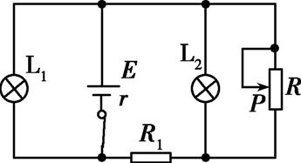
A.电源内电路消耗功率一定逐渐增大
B.灯泡L₂一定逐渐变暗
C.电源效率一定逐渐减小
D.R上消耗功率一定逐渐变小

Slide 17
解析 为了使表述一目了然,可以用符号表示各量的变化趋势:用“↑”
表示量值增大,“↓”表示量值变小,不标箭头表示量值不变,则本题解答
过程可表示为:
变阻器滑片P向下滑动,R↓→R_{并}↓→R_{外}↓。由闭合电路欧姆定律I=
推得I↑。由电源内电路消耗功率P_{内}=I²r可得P_{内}↑,A正确。U_{外}↓=E-I↑r,U ₁↑=I↑R₁, ↓=U_{外}↓-U₁↑, ↓= ,故灯泡L₂变暗,B正确。电源效率η
↓= = = ,故C正确。R上消耗的功率P_{R}= ,P_{R}是增
大还是减小不确定,故D错。
答案 D

Slide 18



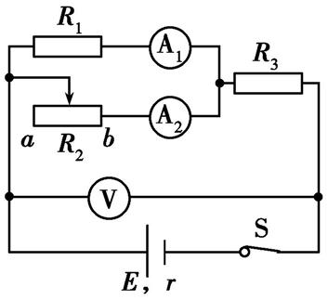
1-1 (双选)在如图所示的电路中,E为电源的电动势,r为电源的内电阻,R₁和 R₃均为定值电阻,R₂为滑动变阻器。当R₂的滑动触点在a端时合上开关S,此 时三个电表 、 和 的示数分别为I₁、I₂和U。现将R₂的滑动触点向b端
移动,则下列选项正确的是 ( )
A.I₁增大,I₂不变,U增大
B.I₁减少,I₂增大,U减小

Slide 19
C.R₁功率增大,R₃功率减小
D.R₁功率减小,R₃功率增大
答案 BD
解析 由“串反并同”可知,R₂减小时,I₃增大,U₃增大,I₁减小,U₁减小而I₂增
大,U减小,A、C不正确,B、D正确。

Slide 20
重难二 电源的功率和效率
1.电源的总功率
P_{总}=EI=U_{外}I+U_{内}I=P_{出}+P_{内}。
若外电路是纯电阻电路,则有P_{总}=I²(R+r)= 。
2.电源内部消耗的功率
P_{内}=I²r=U_{内}I=P_{总}-P_{出}。
3.电源的输出功率
P_{出}=UI=EI-I²r=P_{总}-P_{内}。

Slide 21
若外电路是纯电阻电路,则有
P_{出}=I²R= = 。
由上式可以看出
(1)当R=r时,电源的输出功率最大为P_{m}= 。
(2)当R>r时,随着R的增大输出功率越来越小。
(3)当R<r时,随着R的增大输出功率越来越大。
(4)当P_{出}<P_{m}时,每个输出功率对应两个可能的外电阻R₁和R₂,且R₁·R₂=r²。
(5)P_{出}与R的关系如图所示。

Slide 22
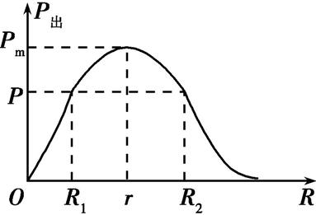
4.电源的效率
η= ×100%= ×100%= ×100%= ×100%
因此R越大,η越大;当R=r时,电源有最大输出功率,效率仅为50%。

Slide 23
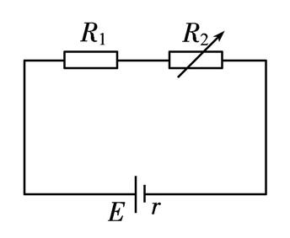
典例2 (双选)如图所示,R₁为定值电阻,R₂为可变电阻,E为电源电动势,r为 电源内电阻,以下说法中正确的是 ( )
A.当R₂=R₁+r时,R₂获得最大功率
B.当R₁=R₂+r时,R₁获得最大功率
C.当R₂=0时,R₁获得最大功率
D.当R₂=0时,电源的输出功率最大

Slide 24
解析 在讨论R₂的电功率时,可将R₁视为电源内阻的一部分,即将原电路
等效为外电阻R₂与电动势为E、内阻为(R₁+r)的电源(等效电源)连成的闭合 电路(如图甲),R₂的电功率是等效电源的输出功率。显然当R₂=R₁+r时,R₂获 得的电功率最大,选项A正确;讨论R₁的电功率时,由于R₁为定值,根据P=I²R 知,电路中电流越大,R₁获得的电功率就越大(P₁=I²R₁),所以,当R₂=0时,等效电 源内阻最小(等于r)(如图乙),R₁获得的电功率最大,故选项B错误,C正确;讨 论电源的输出功率时,(R₁+R₂)为外电阻,内电阻r恒定,由于题目没有给出R₁ 和r的具体数值,所以当 R₂=0 时,电源输出功率不一定最大,故选项D错误。

Slide 25
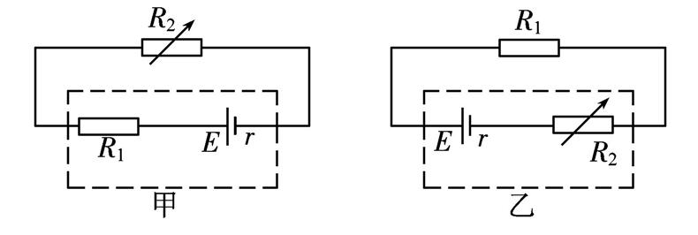
答案 AC

Slide 26
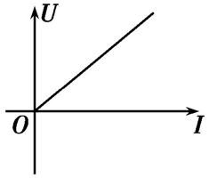
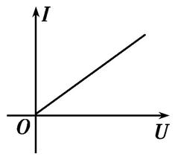
重难三 三种图像的比较
图像 | 物理意义 | 注意问题
部分电路的U-I图像 | 反映I跟U的正比关系 | 图线的斜率表示导体的电 阻,斜率越大,电阻越大
I-U图像 | 反映导体的伏安特性,图像是直线表示导体为线性元件,是曲线表示导体为非线性元件 | 图线斜率的倒数为导体的 电阻

Slide 27
图像 | 物理意义 | 注意问题
部分电路的U-I图像 | 反映I跟U的正比关系 | 图线的斜率表示导体的电 阻,斜率越大,电阻越大
I-U图像 | 反映导体的伏安特性,图 像是直线表示导体为线性 元件,是曲线表示导体为 非线性元件 | 图线斜率的倒数为导体的 电阻

Slide 28
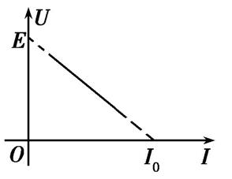
闭合电路的U-I图像 | 表示电源的输出特性,纵 轴截距为电源电动势,横 轴截距为短路电流 | 图线斜率的绝对值表示电 源的内阻(注意纵坐标数 值在坐标原点是否从零值 开始)

Slide 29
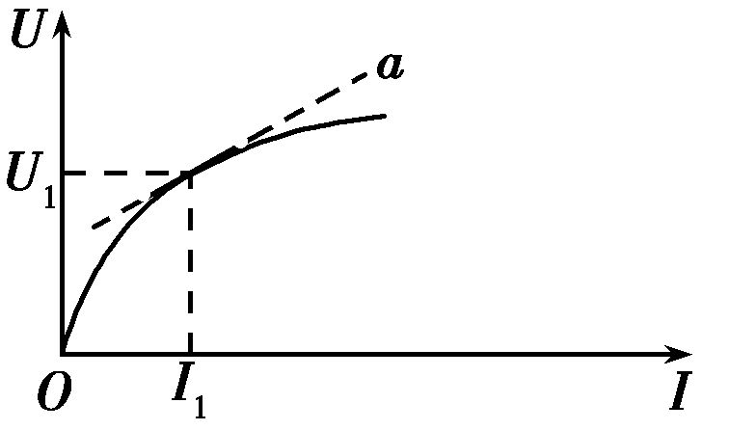
注意 U-I图线为曲线时,R= ,而不等于图线某点的斜率。如图所示,当
I=I₁时,R= ,此时R不等于切线a的斜率。

Slide 30
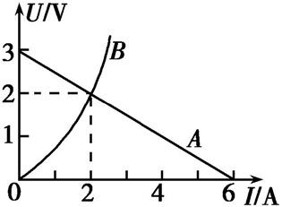
典例3 如图所示,直线A为电源的U-I图线,曲线B为灯泡的U-I图线,用该电 源和小灯泡组成闭合电路时,电源的输出功率和电源的总功率分别是
( )
A.4 W、8 W B.2 W、4 W
C.2 W、3 W D.4 W、6 W

Slide 31
解析 由电源的U-I图线可知E=3 V,由两图线交点知,该电源和小灯泡组
成闭合电路时,电流I=2 A,路端电压U=2 V,电源的输出功率P_{出}=UI=4 W,总 功率P_{总}=IE=6 W,故D项正确。
答案 D

Slide 32
重难四 分析含电容器的电路
在直流电路中,当电容器充、放电时,电路里有充、放电电流。一旦 电路达到稳定状态,电容器在电路中就相当于一个阻值无限大(只考虑电 容器是理想的不漏电的情况)的元件,在电容器处电路可看做是断路,简 化电路时可去掉它。简化后若要求电容器所带电荷量时,可接在相应的 位置上。分析和计算含有电容器的直流电路时,需注意以下几点:
1.电路稳定后,由于电容器所在支路无电流通过,所以在此支路中的电阻 上无电压降,因此电容器两极板间的电压就等于该支路两端的电压。

Slide 33
2.当电容器和电阻并联后接入电路时,电容器两极板间的电压与其并联 电阻两端的电压相等。
3.电路的电流、电压变化时,将会引起电容器的充(放)电。如果电容器两 端电压升高,电容器将充电;如果电压降低,电容器将通过与它连接的电路 放电。
典例4 电源和一个水平放置的平行板电容器、三个电阻组成如图所示的 电路。当开关S闭合后,电容器中有一个带电液滴正好处于静止状态。现 将开关S断开,则以下判断正确的是 ( )

Slide 34
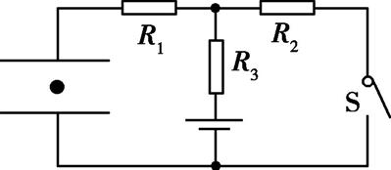
A.液滴仍保持静止状态
B.液滴将向下运动
C.电容器上的带电荷量将减为零
D.电容器将有一个瞬间的充电过程

Slide 35
解析 由带电液滴处于静止状态,可知此时mg= q,开关闭合时电容器两
端的电压U等于电阻R₂两端的电压,开关断开时电容器两端的电压等于电
源电动势E,因E>U,故带电液滴将向上运动,A、B项错误;因Q=CU,开关断 开时电容器两端的电压增大,电容器将充电,C项错误,D项正确。
答案 D

Slide 36
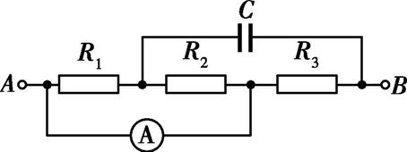
4-1 如图所示电路,A、B间电压恒为3.2 V,3个电阻的阻值均为4 Ω,电容器 的电容为30 μF,电流表为理想电流表,那么电路稳定时电容器所带的电荷 量、电流表的读数分别是 ( )
A.0,0.8 A B.9.6×10⁻⁵ C,0.8 A
C.9.6×10⁻⁵ C,1 A D.1.2×10⁻⁴ C,0.8 A

Slide 37
答案 B
解析 在分析含电容器的直流电路时,可以先把含电容器的支路断开,理
想电流表在电路中的作用相当于一段导线,题中电阻R₁和R₂被电流表短路, A、B间只有电阻R₃接入电路,所以电流表示数为I=U/R₃=0.8 A;电容器两极 板间电压U=3.2 V,所以,电容器所带的电荷量Q=CU=30×10⁻⁶×3.2 C=9.6×10⁻ ⁵ C。本题答案为B。

Slide 38
思想方法
电路故障的分析方法
1.电路故障一般是短路或断路
(1)电路中发生断路,表现为电源电压不为零,而电流为零;断路后,电源电压 将全部降落在断路之处,若电路中某两点间电压不为零,等于电源电压,则 这两点间有断点,而这两点与电源连接部分无断点。
(2)电路中某一部分发生短路,表现为有电流通过电路而电路两端电压为 零。
2.电路故障,常见的情况有导线断芯、灯泡断丝、灯座短路、电阻器内部 断路、接触不良等现象,检查故障的基本方法有两种。
(1)仪表检测法

Slide 39
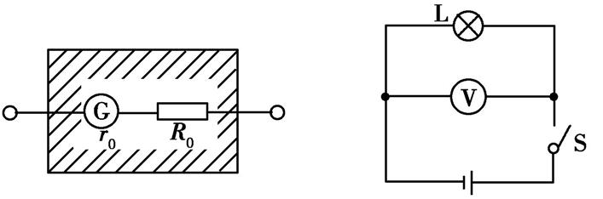
①电压表是由灵敏电流计G和分压电阻R₀串联组成的,内部结构如图甲所 示。
甲 乙
②用电压表检测
如图乙所示,合上开关S,若电压表有示数,说明电路中有电流通过电压表,电

Slide 40
路为通路(电压表作为一个高电阻把开关和电源接通了),则开关S和导线不 断路,灯L断路即故障所在。
(2)假设法
已知电路发生某种故障,寻找故障发生的位置时,可将整个电路划分为若干 部分,然后逐一假设某部分电路发生故障,运用欧姆定律进行正向推理。推 理结果若与题述物理现象不符合,则故障不是发生在这部分电路;若推理结 果与题述物理现象符合,则故障可能发生在这部分电路。直到找出发生故 障的全部可能为止,亦称排除法。

Slide 41
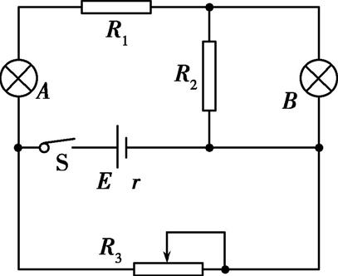
典例 如图所示的电路中,灯泡A和灯泡B原来都正常发光,现在突然灯泡A 比原来变暗了些,灯泡B比原来变亮了些,则电路中出现的故障可能是
( )
A.R₃断路 B.R₁短路
C.R₂断路 D.R₁、R₂同时短路

Slide 42
解析 等效电路如图所示,由图可知若R₃断路,R_{外}增大,U_{端}增大,灯A、B,R
₁、R₂两端电压都增大,A、B灯均变亮,A不正确;若R₁短路,R_{外}减小,I_{干}增大,U_{端} 减小,I₃= 也减小,I_{A}增大,I_{B}也增大,两灯都变亮,B不正确;若R₂断路,R_{外}增大,
I_{干}减小,U_{端}增大,I₃= 增大,I_{A}减小,A灯变暗,U_{端}=U_{A}+U₁+U_{B},因U₁+U_{A}减小,U_{端}
增大,故U_{B}增大,B灯变亮,C正确;若R₁、R₂同时短路,I_{干}增大,U_{外}减小,I₃减小,I_{A} 增大,A灯变亮,B灯熄灭,D不正确。

Slide 43
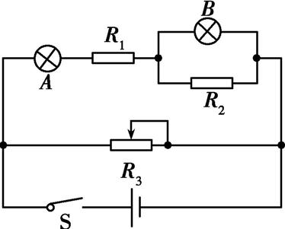
答案 C

Slide 44
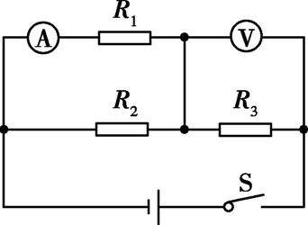
针对训练 在如图所示的电路中,开关S闭合后,由于电阻元件发生短路或 断路故障,电压表和电流表的读数都增大,则可能出现了下列哪种故障
( )
A.R₁短路 B.R₂短路
C.R₃短路 D.R₁断路

Slide 45
答案 A
解析 R₁断路和R₂短路,电流表读数均为零,则B、D错误;R₁短路,电路总电
阻减小,干路电流增大,电流表读数增大,电压表读数U=IR₃增大,则A正确;R₃
短路,电压表读数为零,则C错误。

